Slide 1
MOJE WAKACJE

Slide 2
W tym roku byłam na wakacjach w Chorwacji.

Slide 3
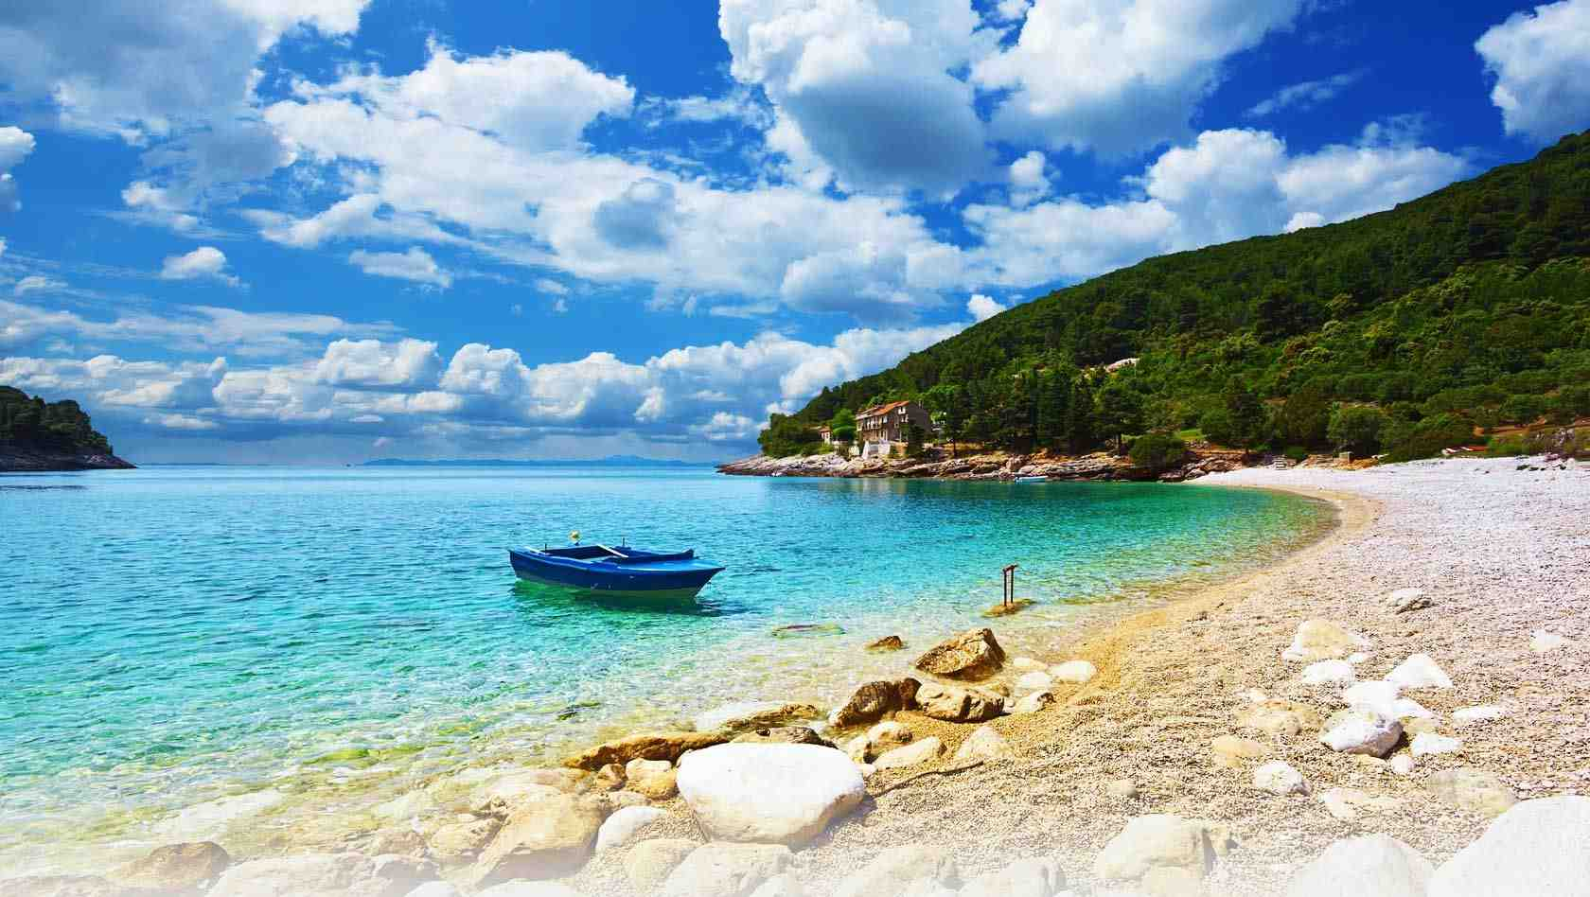
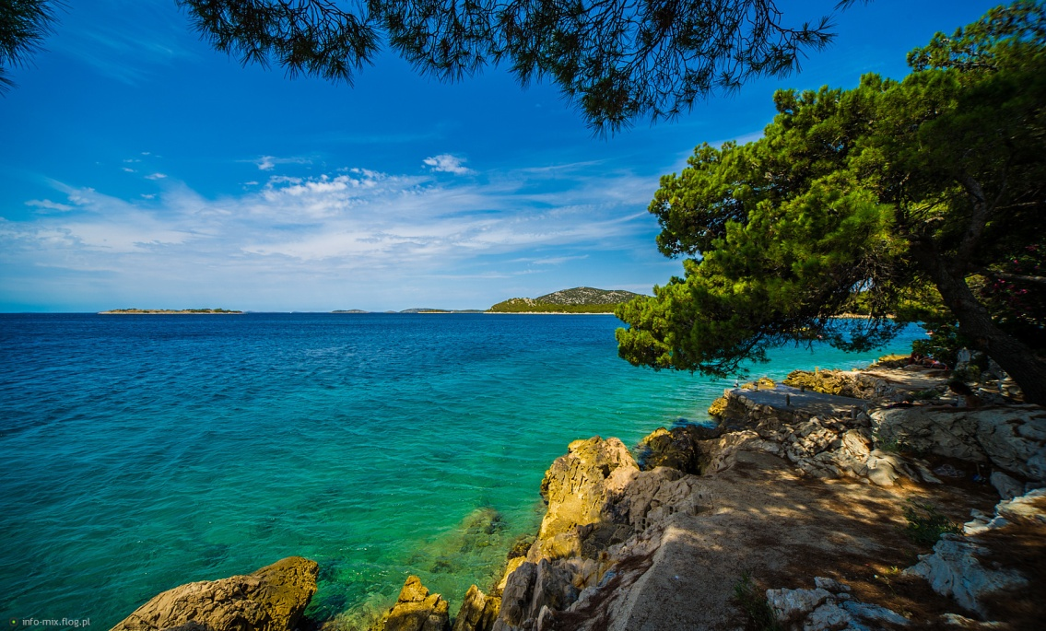

Slide 4
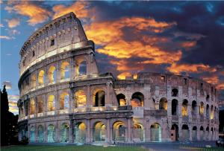
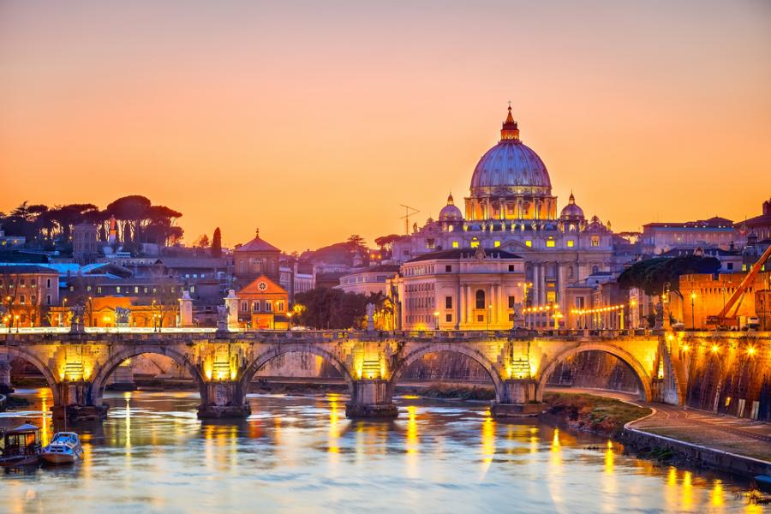
Byłam też w Rzymie.

Slide 5
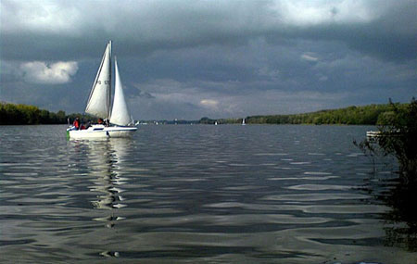
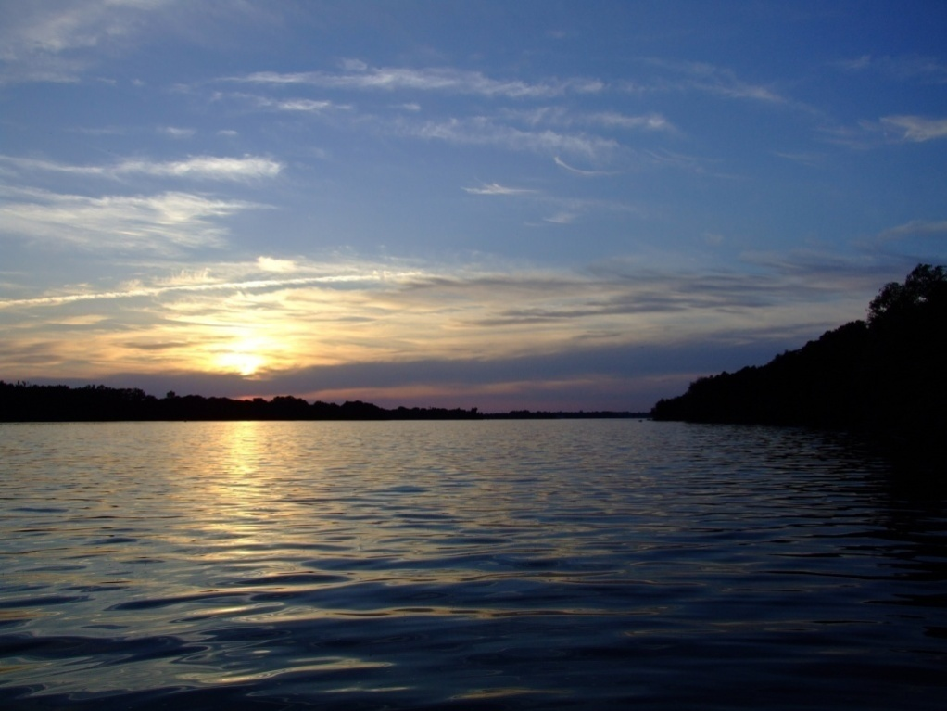
Byłam również nad jeziorem Kierskim.

